Slide 1
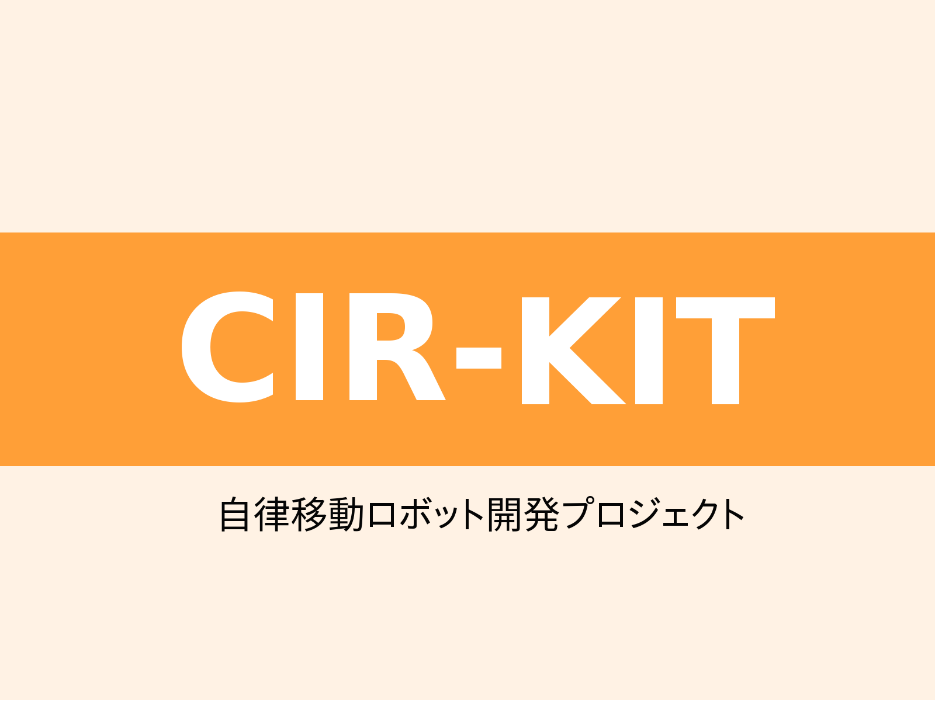

Slide 2
CIR-KITの活動内容
屋内外の
人の生活空間で活用できる
自律移動型ロボット

Slide 3
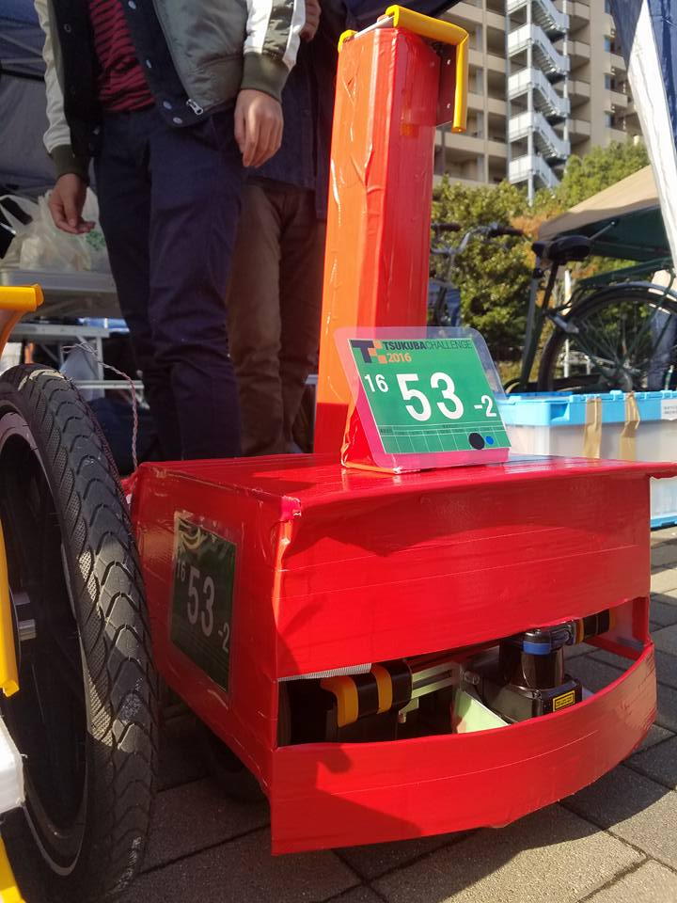
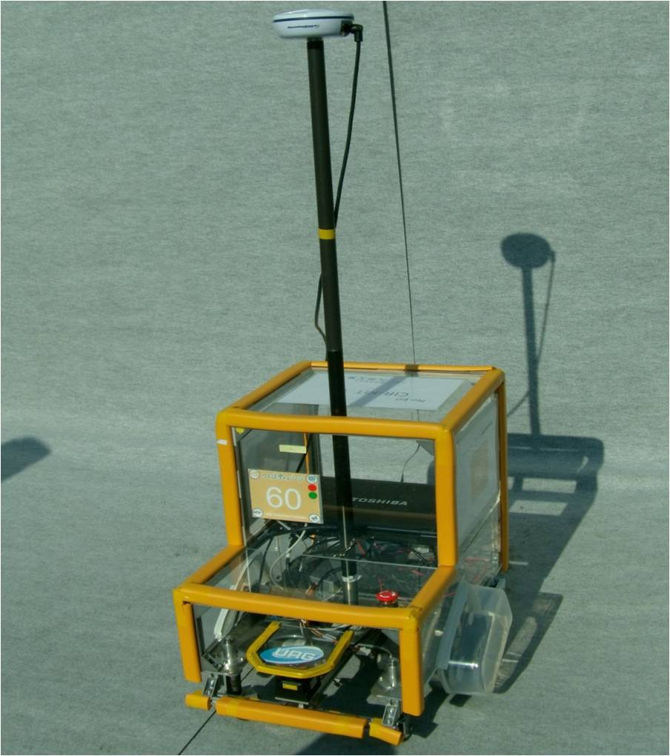
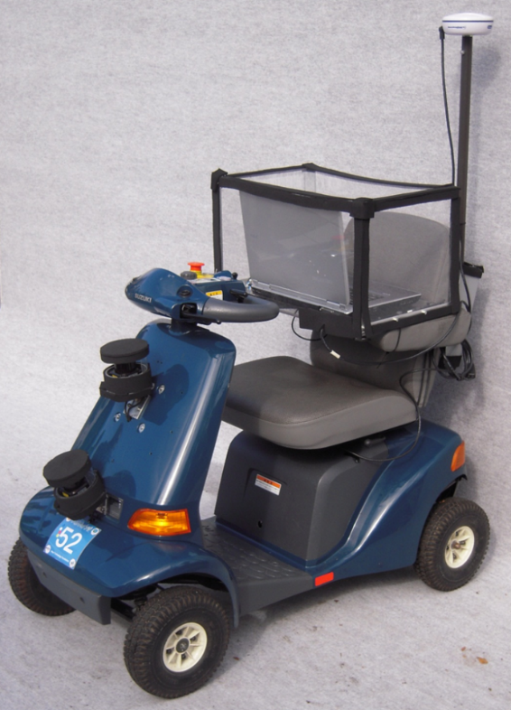
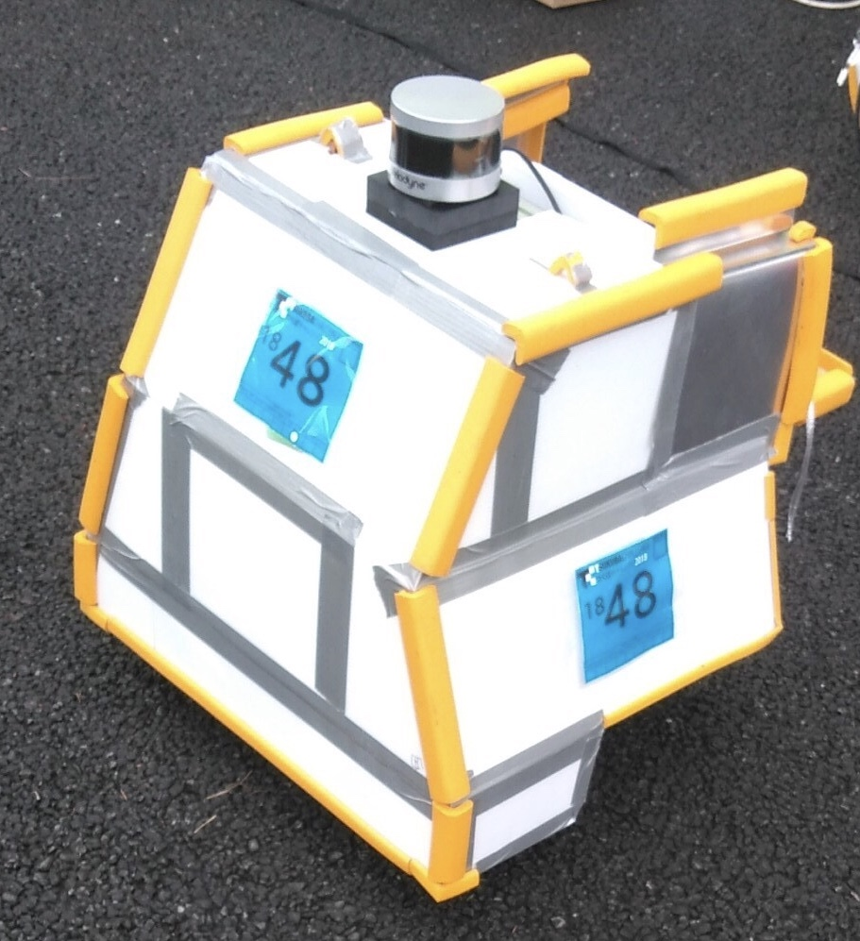
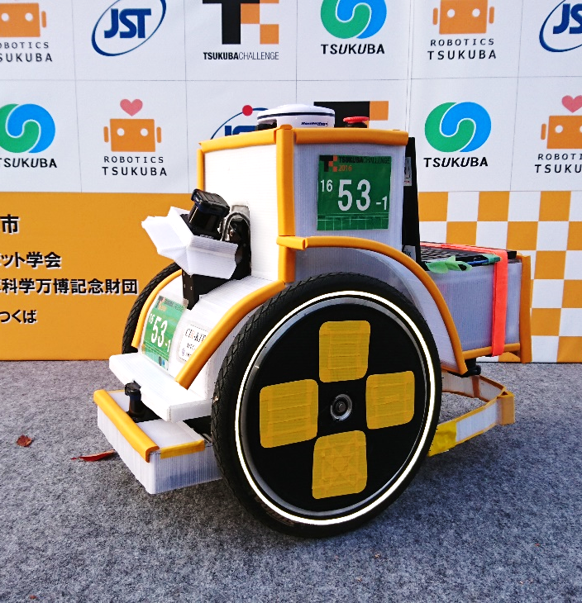
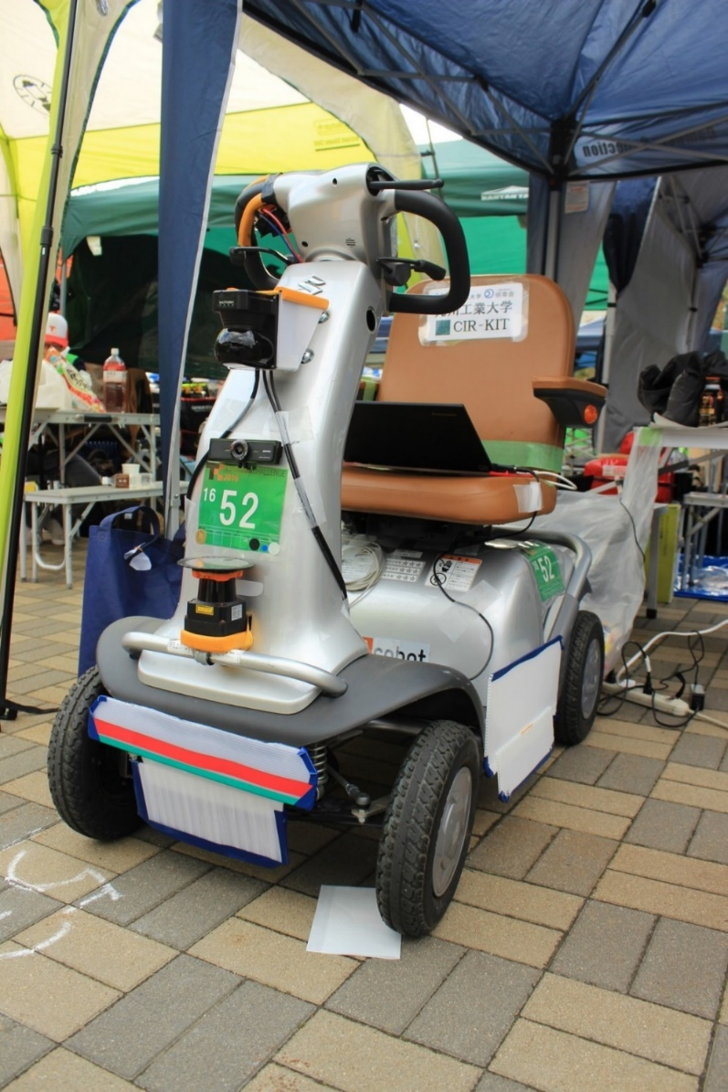
CIR-KITの活動内容

Slide 4
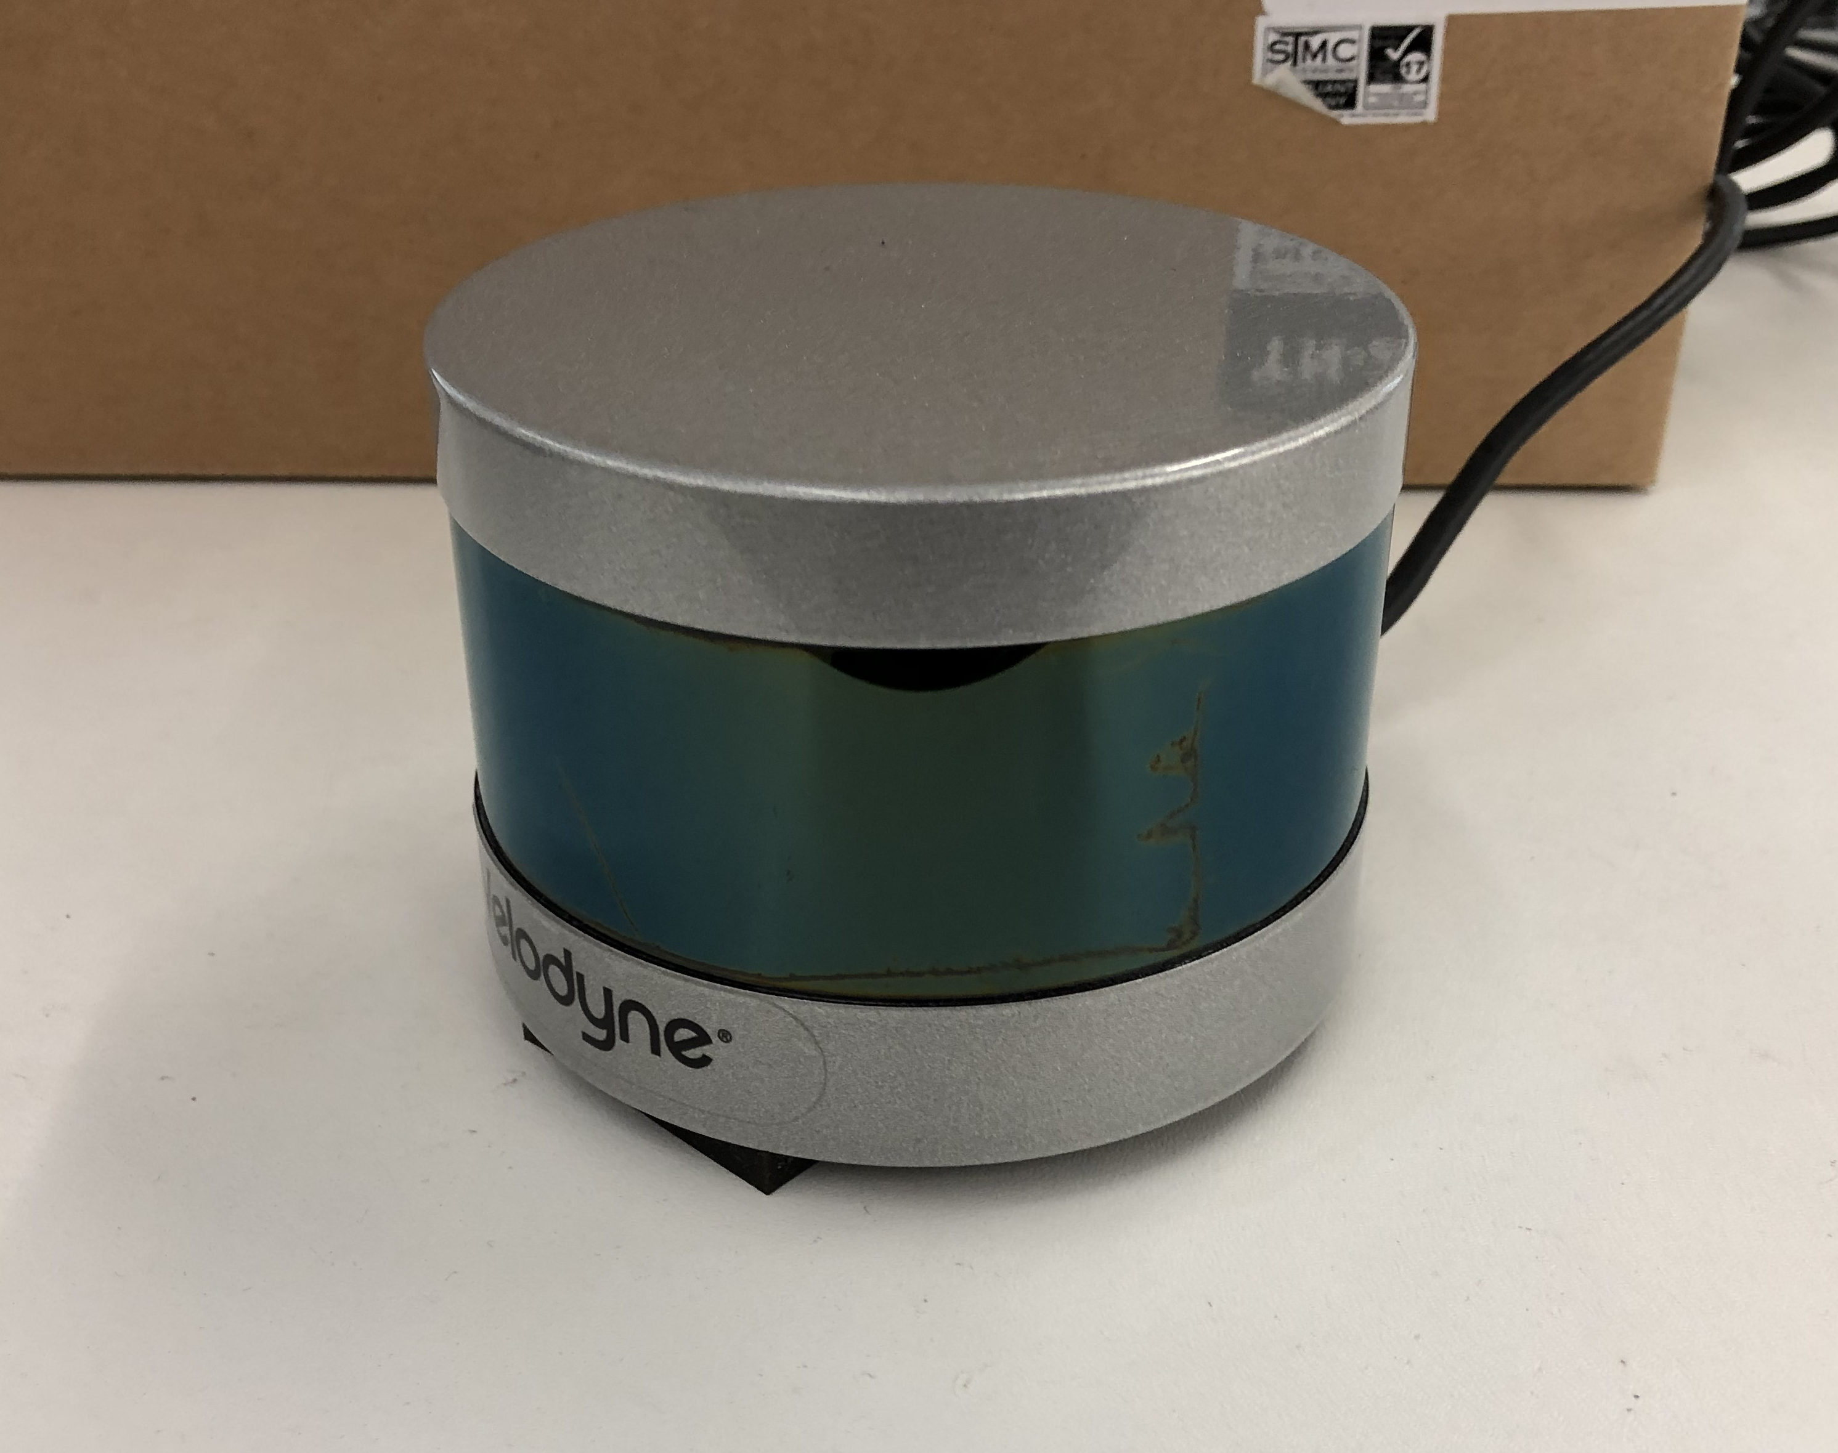
2018年度の活動計画
３次元測域センサを導入し安定性を向上
障害物認識・自己位置推定に効果
ロボットの機能性向上

Slide 5

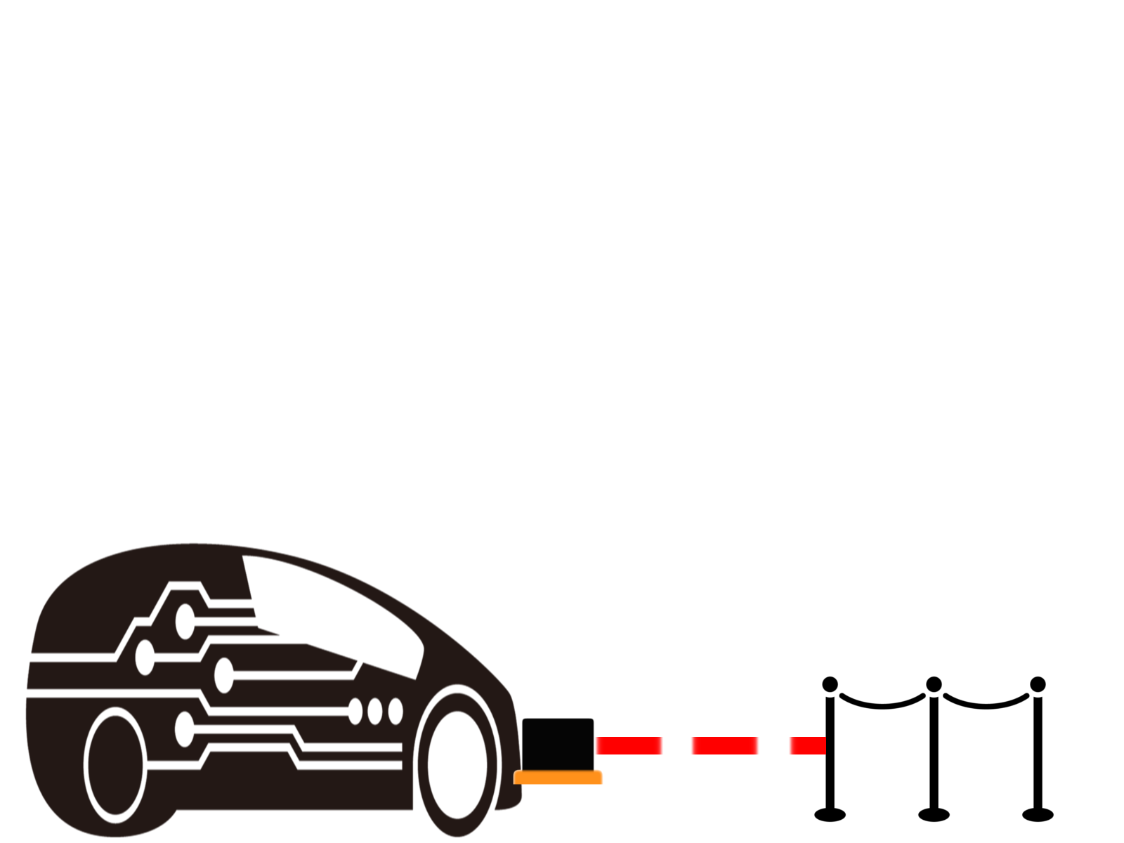
三次元測域センサによる効果
二次元センサを足元に設置した場合

Slide 6
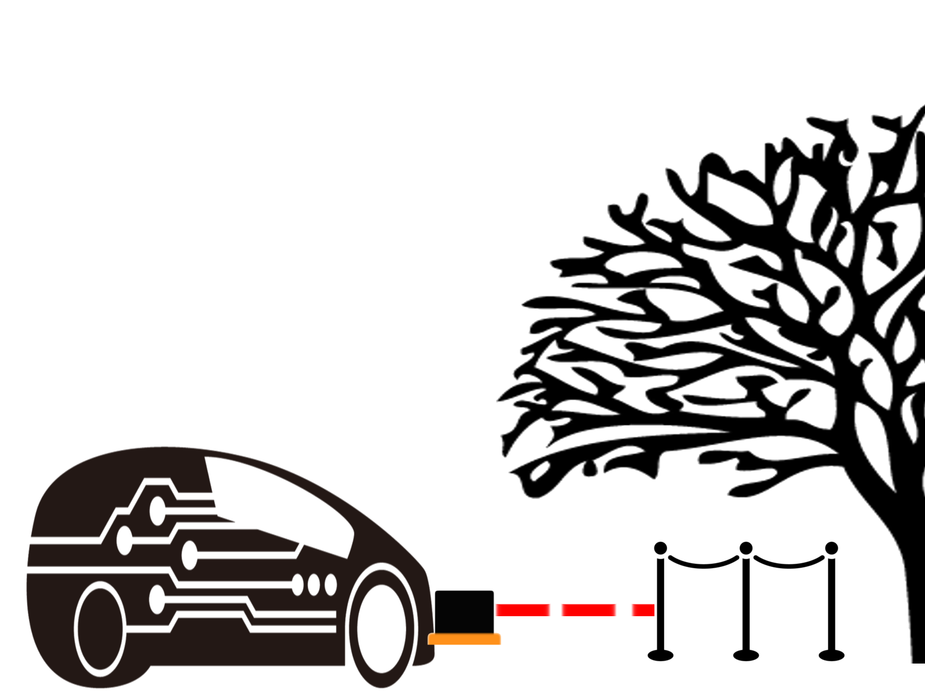
三次元測域センサによる効果
二次元センサが検知できるのは
平面上にある物体のみ

Slide 7
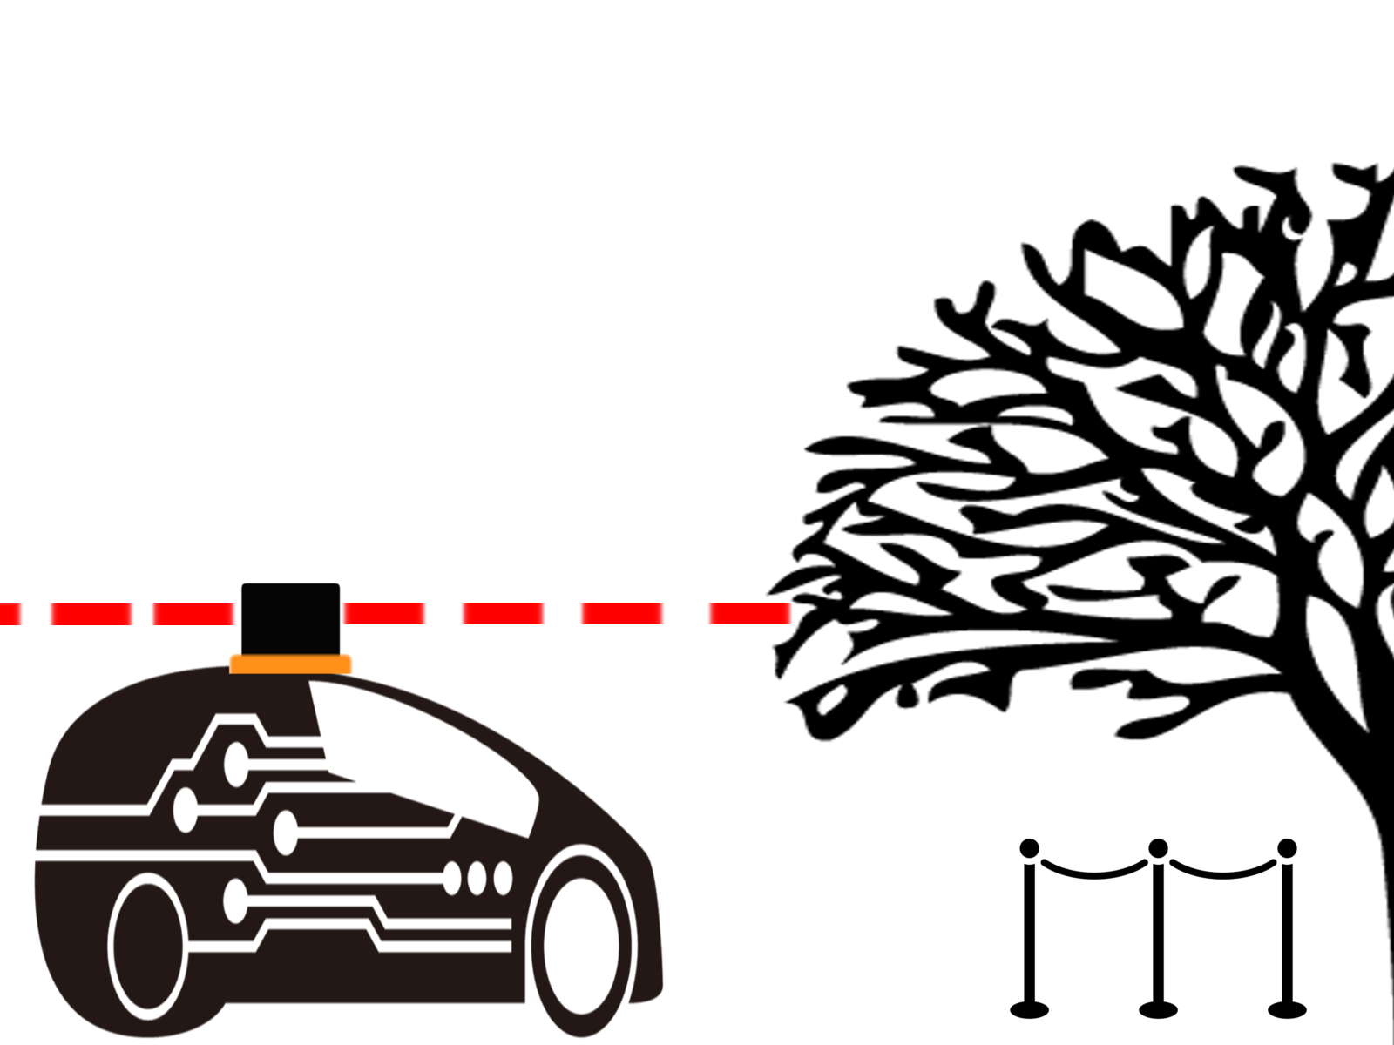
三次元測域センサによる効果
二次元センサを高い位置に
設置した場合

Slide 8
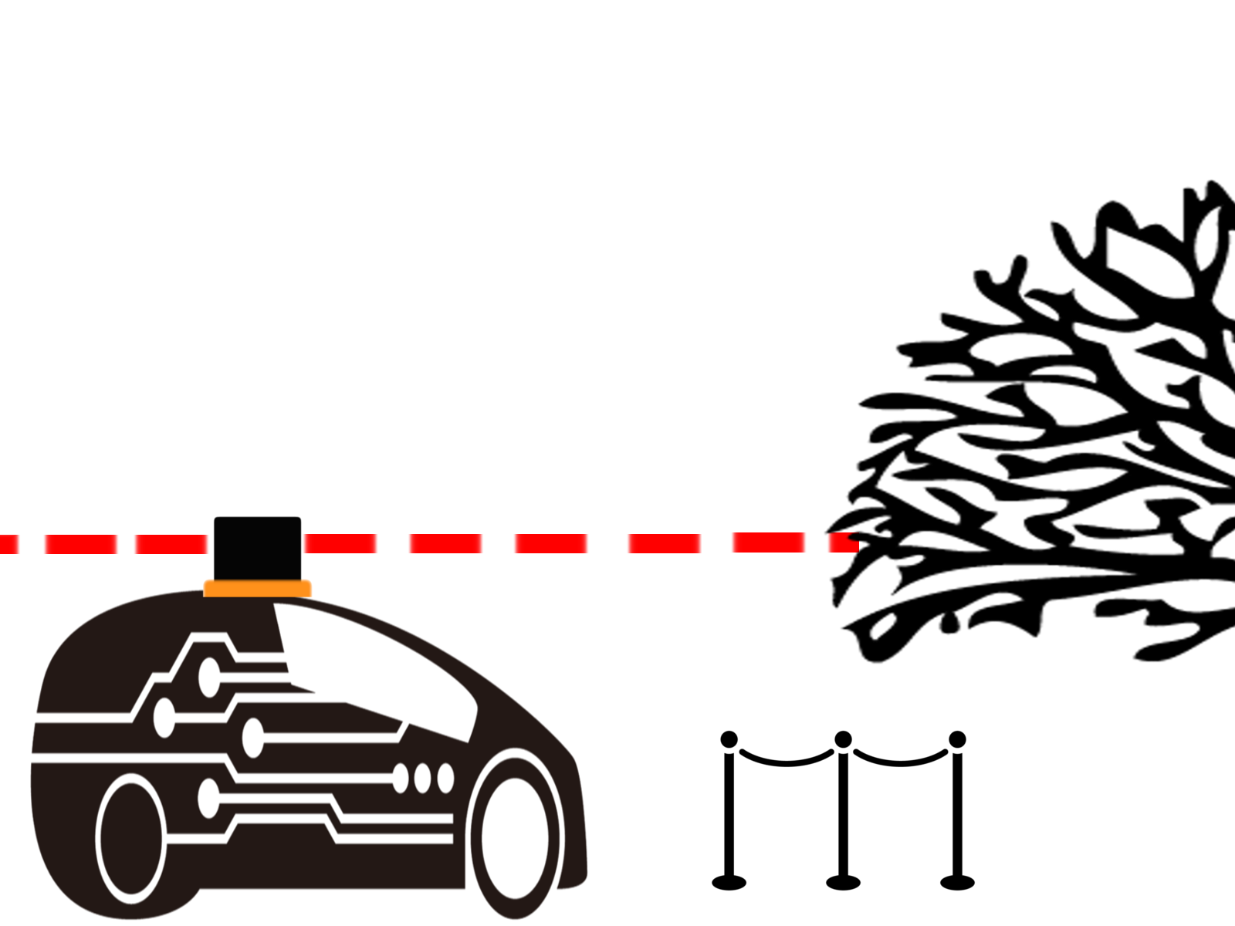
三次元測域センサによる効果
足元にある物体を検出できない

Slide 9
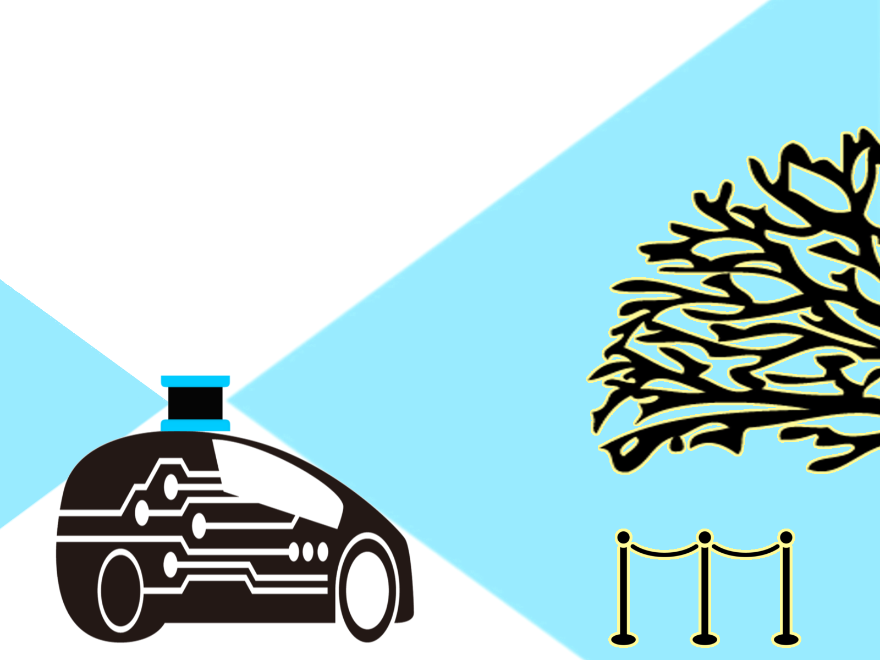
三次元測域センサによる効果
三次元センサの場合

Slide 10
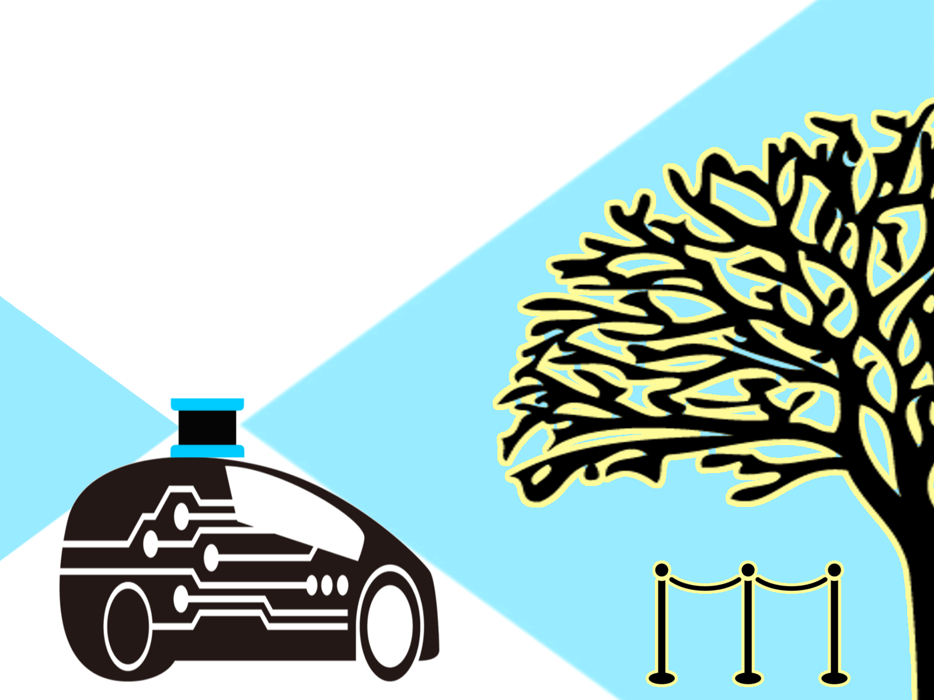
計画の達成状況
物体の位置・高さに依らず
検出できる

Slide 11

三次元測域センサによる効果
物体の位置・形状に依らず
検出できる

Slide 12
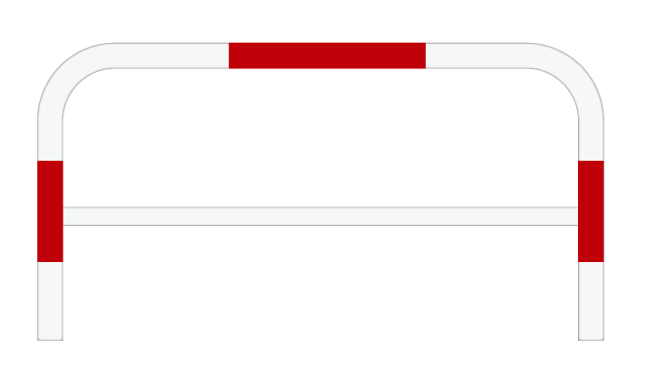
計画の達成状況
特に二次元センサでは
右の形状の障害物の認識が難しい
三次元センサの導入により
障害物認識・回避性能が
大幅に向上

Slide 13
計画の達成状況
認識できる領域が拡大する分
取得できる特徴量も増加
＊環境地図と実環境の特徴量(= 特徴的な形状)を
照合することで自己位置を推定している
自己位置推定の精度向上に繋がった

Slide 14
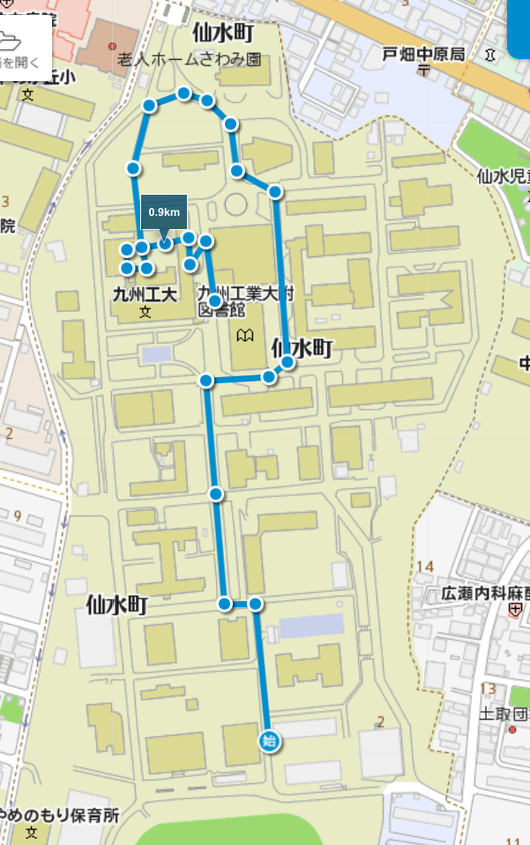
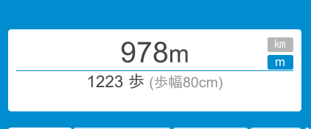
計画の達成状況
学内での走行実験では
1km近い道のりを
安定して自律走行することに成功

Slide 15
つくばチャレンジ ２０１８
走行コースの大幅な変更
特徴量の取りづらい特性
凹凸が多く、車輪が空転しやすい
走行ルールの変更
    ２台同時出走によりロボット同士の接近が頻発
自己位置推定が破綻しやすい
より障害物認識の精度が求められる

Slide 16
つくばチャレンジ ２０１８
走行コースの大幅な変更
走行ルールの変更
しかし
CIR-KIT のロボットは
これらの変化に対応できた。

Slide 17
つくばチャレンジの結果
本走行での結果：90[m]
原因： 大会直前にモータ回りの不具合
計算した経路通りの走行が困難に
90mの地点で立ち往生

Slide 18
今後の展開
足回りの調整・強化
モータ等の取り換え
足回りの設計・部品の見直し
3次元地図を用いた自己位置推定
より高い精度での自律走行

Slide 19
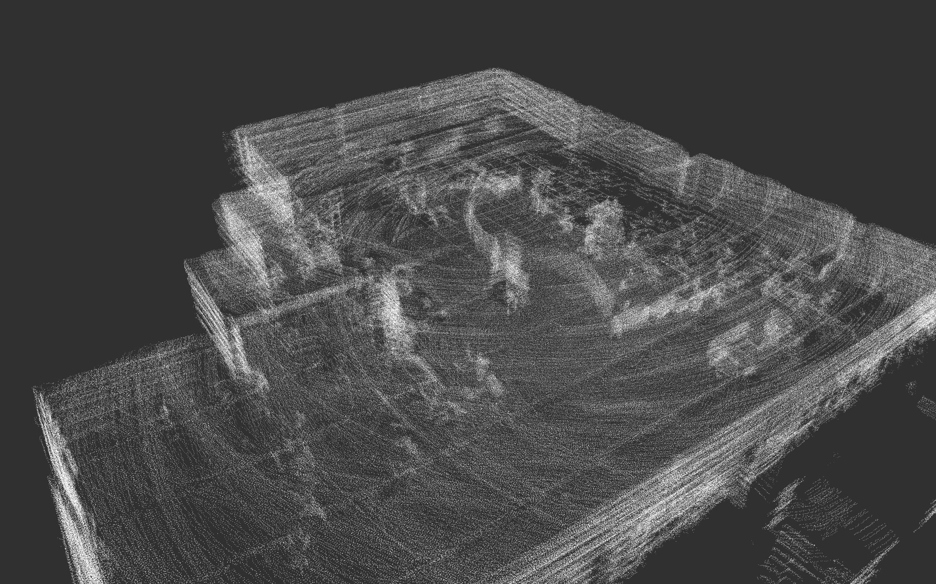
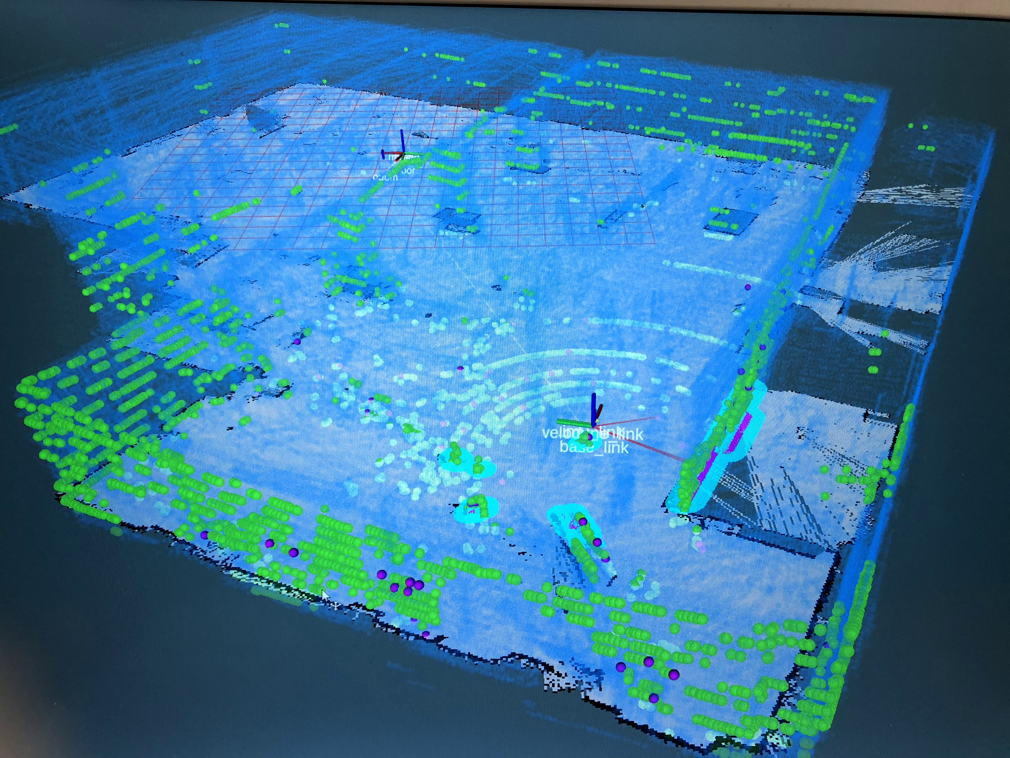
３次元地図による自己位置推定
ものつくり工房内などの狭い空間限定で
実現することができた
精度や最適化が
不十分であるため
屋外で広域に渡る空間では
実用化できていない

